Slide 1
Przestępstwa i wypadki drogowe w Chicago
Barbara Jurzysta, Viktoriia Kyryk

Slide 2
Cel biznesowy
Celem projektu jest przeprowadzenie analizy przestępczości i wypadków drogowych w Chicago oraz badanie powiązań między nimi.
Chcemy przeanalizować także, czy na przeciągu lat przestępczość/ilość wypadków drogowych zmalała.
Jako potencjalne korzyści z wdrożenia widzimy, możliwość zwiększenia bezpieczeństwa mieszkańców poprzez poprawę działania służb porządkowych w danych obszarach, wyodrębnienie miejsc w których często dochodzi do danego rodzaju przestępstw lub wypadków.

Slide 3
Źródła danych:
Dane dotyczące przestępczości w Chicago
Rodzaj danych: zestaw danych przedstawia zgłoszone przestępstwa w Chicago od 2001 roku do chwili obecnej (z wyłączeniem ostatnich siedmiu dni). Dane pochodzą z systemu CLEAR Departamentu Policji w Chicago.
Liczba rekordów: 6.99 milionów wierszy
Częstotliwość napływu: dane są aktualizowane regularnie, z wyłączeniem ostatnich siedmiu dni.
Atrybuty: zestaw danych składa się z 22 kolumn obejmujących następujące kategorie:Miejsce zajścia przestępstwa, Data i czas, Klasyfikacja przestępstw, Szczegóły zdarzenia, Identyfikatory, Opis przestępstwa
Format: tabelaryczny (CSV)

Slide 4
Źródła danych:
Dane dotyczące wypadków drogowych Chicago
Rodzaj danych: dane zawierają szczegółowe informacje na temat wypadków drogowych w Chicago
Liczba rekordów: 895 000
Częstotliwość napływu danych:dane są aktualizowane po zakończeniu raportu o wypadku lub po jego zmianach.
Atrybuty: Identyfikator zdarzenia, Data i godzina wypadku, Prędkość dopuszczalna, Informacje o urządzeniu sterującym ruchem, Warunki atmosferyczne oraz oświetleniowe, Typ kolizji, typ drogi, liczba pasów ruchu, stan nawierzchni, wady drogi, Typ raportu (np. na miejscu, w biurze), Typ wypadku, Związek z skrzyżowaniem, Określenie, czy wypadek wydarzył się poza publiczną drogą, Ucieczka z miejsca wypadku, Uszkodzenia w wyniku wypadku, Przyczyny wypadku, Adres miejsca wypadku, rejon policyjny, współrzędne geograficzne, Dodatkowe informacje o zdjęciach, zeznaniach, strefach robót drogowych, Liczba jednostek uczestniczących w wypadku, Rodzaj obrażeń, liczba ofiar, liczba ofiar śmiertelnych i innych.
Format tabelaryczny (CSV)

Slide 5
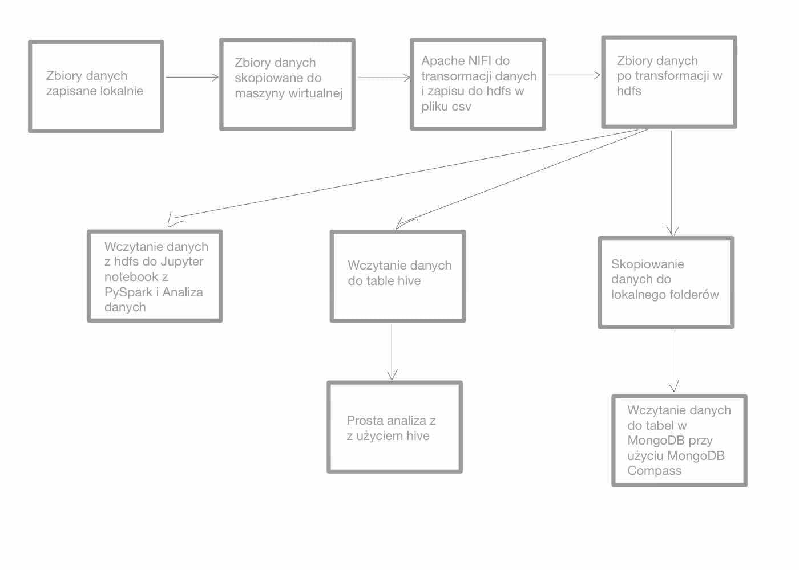
Architektura, sposób składowania

Slide 6
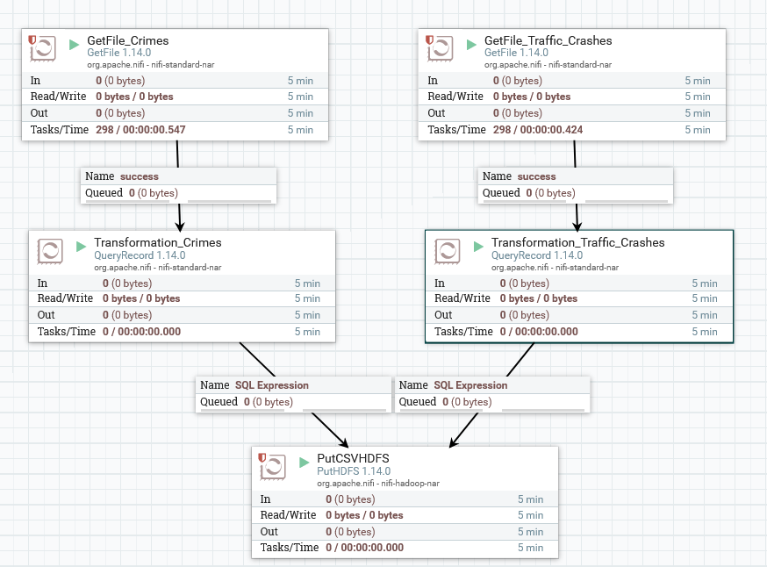
Przepływ danych w Apache Nifi
Używamy Nifi do transformacji plików: wybieramy kolumny, które następnie chcemy przeanlizować, rozdzielamy kolumnę z datą na kolumny: dzień, miesiąc, rok.
I wybieramy dane od 2015 roku, ze względu na małą ilość danych przed tym rokiem w danych dotyczących wypadków. Chcemy analizować związek między wypadkami i przestępstwami, dlatego te dane też ograniczamy do od 2015 roku.

Slide 7
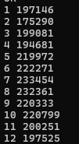
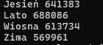
Analiza danych przy pomocy Apache Hive
liczba przestępstw w zależności od miesiąca
liczba przestępstw w zależności od miesięca

Slide 8
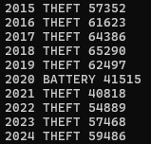
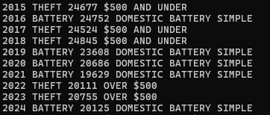
Analiza danych przy pomocy Apache Hive
Dla jakiego rodzaju primary_type była największa liczba przestępstw w danym roku
Dla jakiego rodzaju primary_type i description była największa liczba przestępstw w danym roku

Slide 9
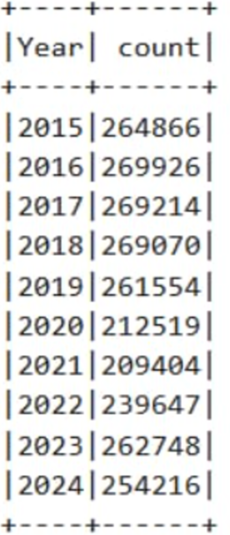
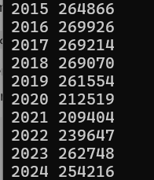
Testy dla Apache Hive
Liczba przestępstw w zależności od roku w Hive oraz HDFS:

Slide 10
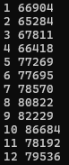
Liczba wypadków drogowych w zależności od miesięca

Slide 11
Opis sposobu analizy danych
Analizę danych przeprowadzamy przy użyciu PySpark w notatniku Jupyter.

Slide 12
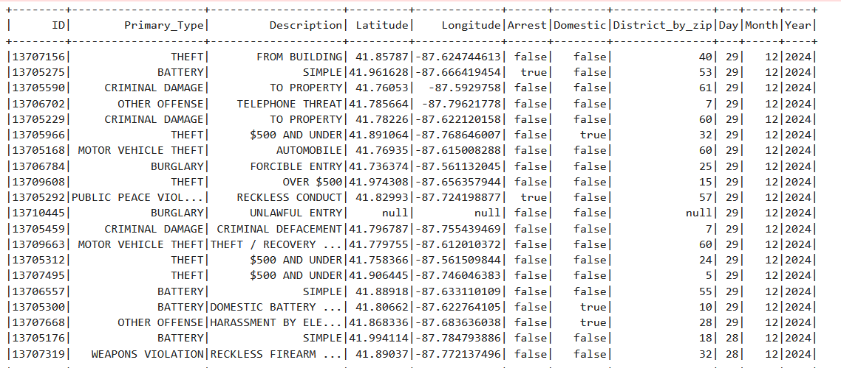
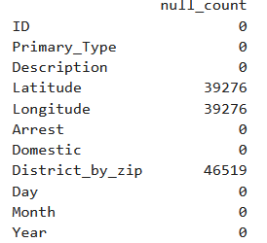
Analiza danych dotyczących przestępczości
Wczytane dane: (2 513 164 wierszy)

Slide 13
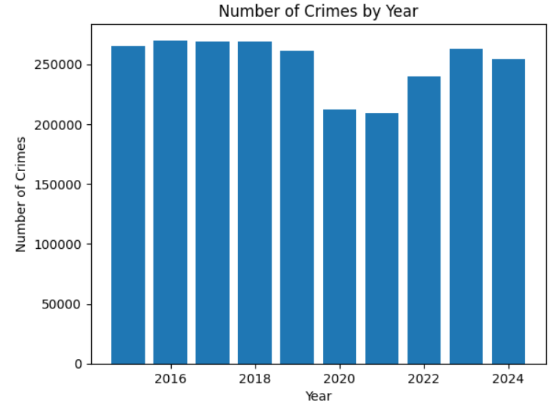
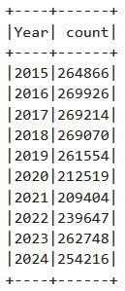
Analiza ilości przestępstw względem roku
Brak danych z 30 i 31.12.2024, oraz niekompletne dane z 29.12.2024

Slide 14
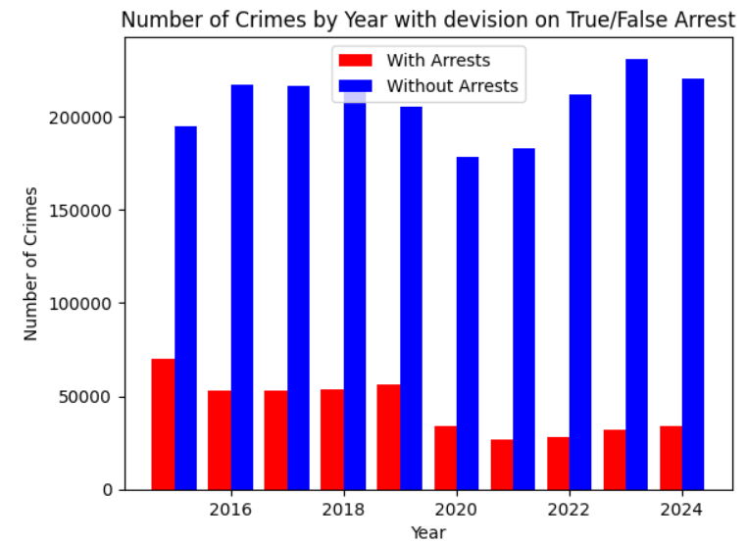
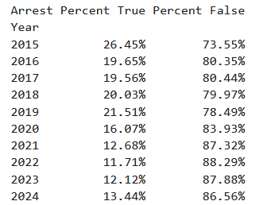

Slide 15
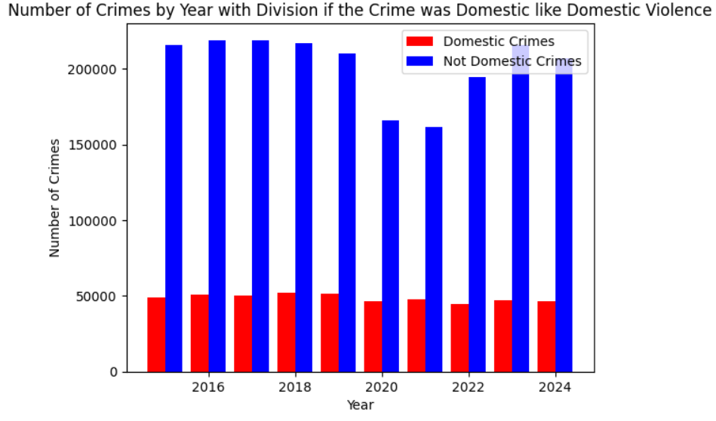
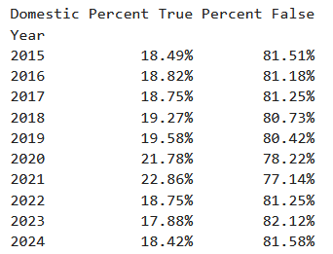

Slide 16
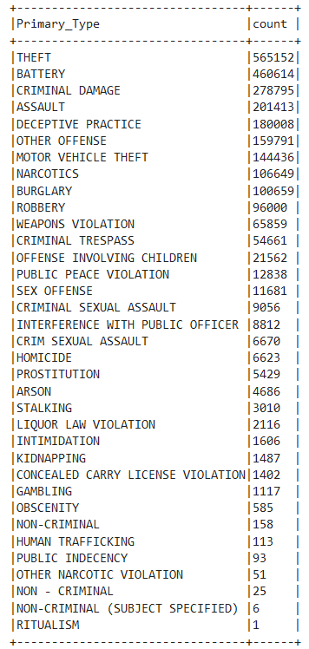
Podział na podstawowe typy:

Slide 17
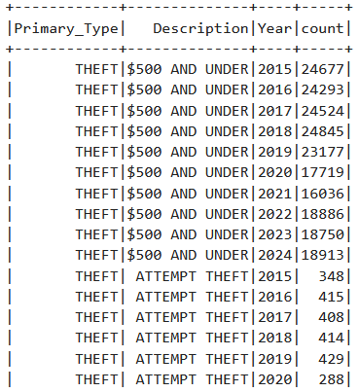
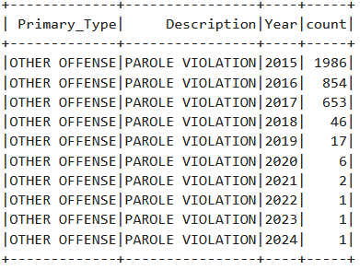
Wygenerowany widok wsadowy
Zliczenie rekordów względem typu przestępstwa, pod typu oraz roku (3687 wierszy)
Podczas analizy jedyne przestępstwo, którego liczba istotnie się zmniejszyła to naruszenie zwolnienia warunkowego:

Slide 18
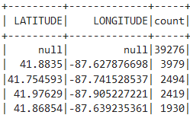
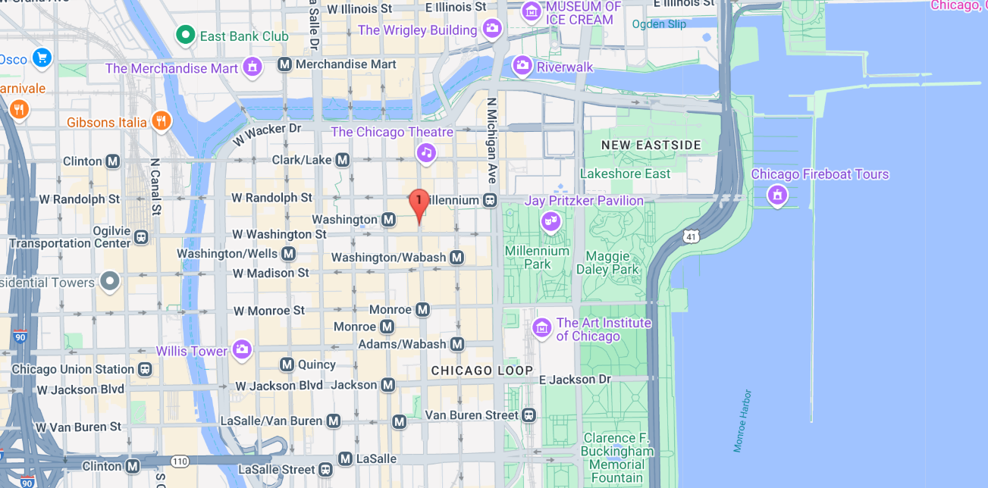
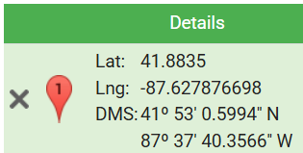
Miejsce z największą ilością przestępstw
Z podanych szerokości u długości geograficznych możemy wywnioskować, że miejscem z największą ilością przestępstw jest 101 N State St.

Slide 19
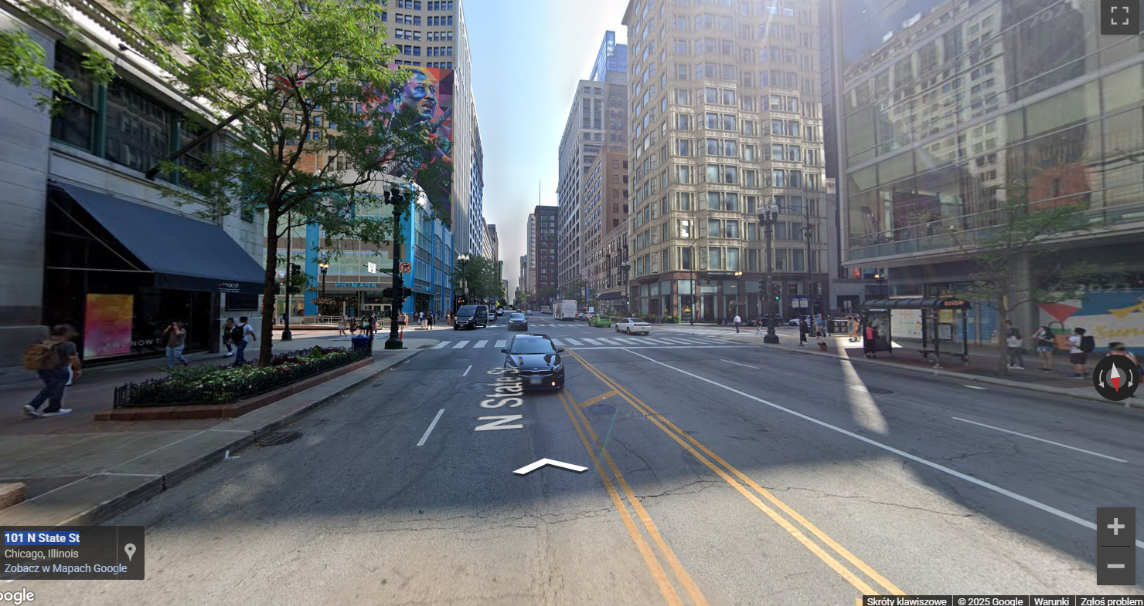
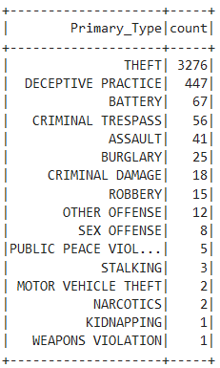
Miejsce z największą ilością przestępstw

Slide 20
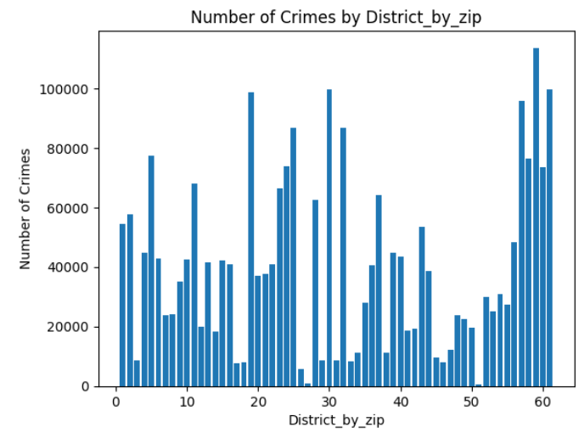
Liczba przestępstw względem dzielnicy (dzielnica względem kodu pocztowego)
61 dystryktów
Najmniej przestępstw:
District 51 z liczbą 542
District 27 z liczbą 966
District 26 z liczbą 5787
Najwięcej przestępstw:
District 59 z liczbą 113598
District 61 z liczbą 99663
District 30 z liczbą 99627
46519 Rekordów nie ma przypisanego dystryktu

Slide 21
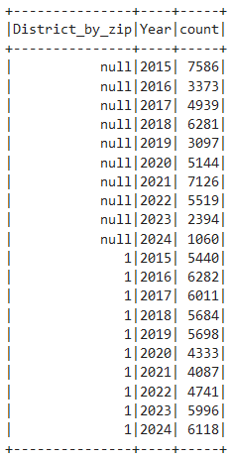
Wygenerowany widok wsadowy
Zliczenie rekordów względem dystryktu oraz roku (3687 wierszy)
W żadnym dystrykcie nie było przypadku gdy liczba przestępstw się tylko zmniejszała między analizowanymi latami.
Ani przypadku gdzie tylko się zwiększała.

Slide 22
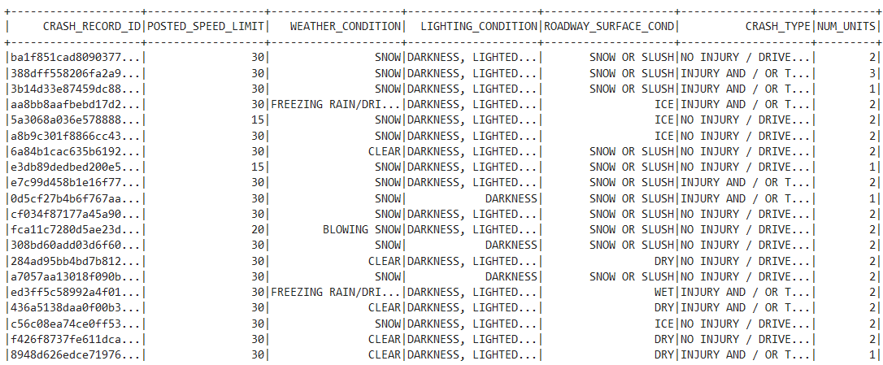
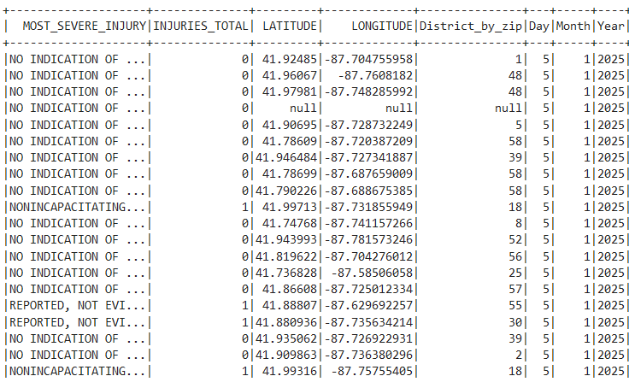
Analiza danych dotyczących wypadków drogowych
Wczytane dane: (907 414 wierszy)

Slide 23
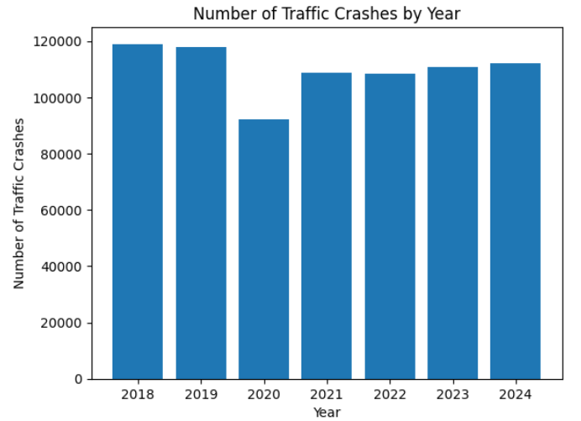
Zliczenie wypadków drogowych względem roku
Mamy podejrzenia, że między 2015 a 2017 nie wszystkie dane dotyczące wypadków zostały wprowadzone, będziemy analizować bez nich
Dane z 2025 są z pierwszych dni, jeszcze nie wszystkie wpisane, dlatego ich też nie będziemy analizować, aby nie zakłócić wyników
Zostaje 768 663 wierszy

Slide 24
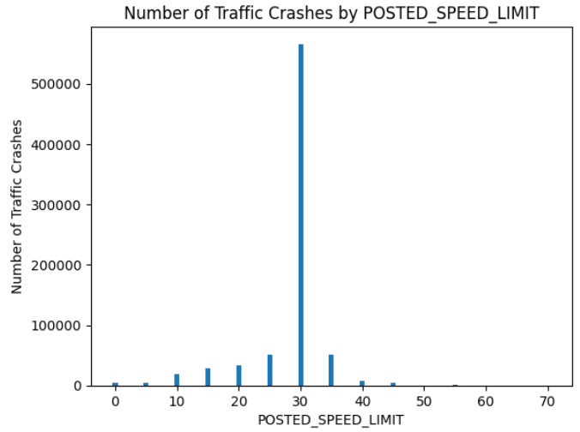
Ograniczenie prędkości a liczba wypadków (jednostka mile na godzinę)

Slide 25
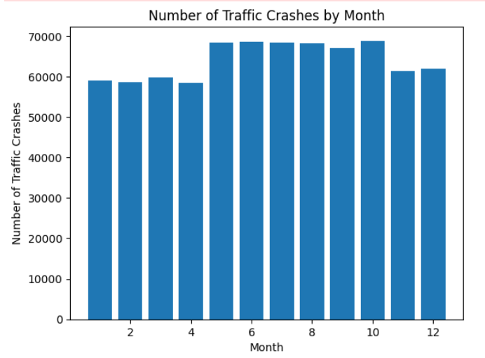
Liczba wypadków od miesiąca
Niezgodnie z podejrzeniami więcej wypadków w miesiącach letnich (maj – październik) niż miesiącach zimowych (listopad – marzec)

Slide 26
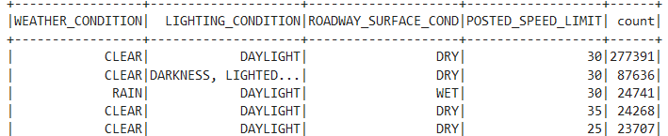
Najwięcej wypadków w przy jakich warunkach?
Najwięcej przypadków gdy niebo jest czyste, przy świetle dziennym, suchej nawierzchni i limicie prędkości około 30 mil na godzinę

Slide 27
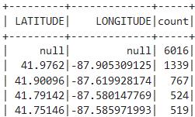
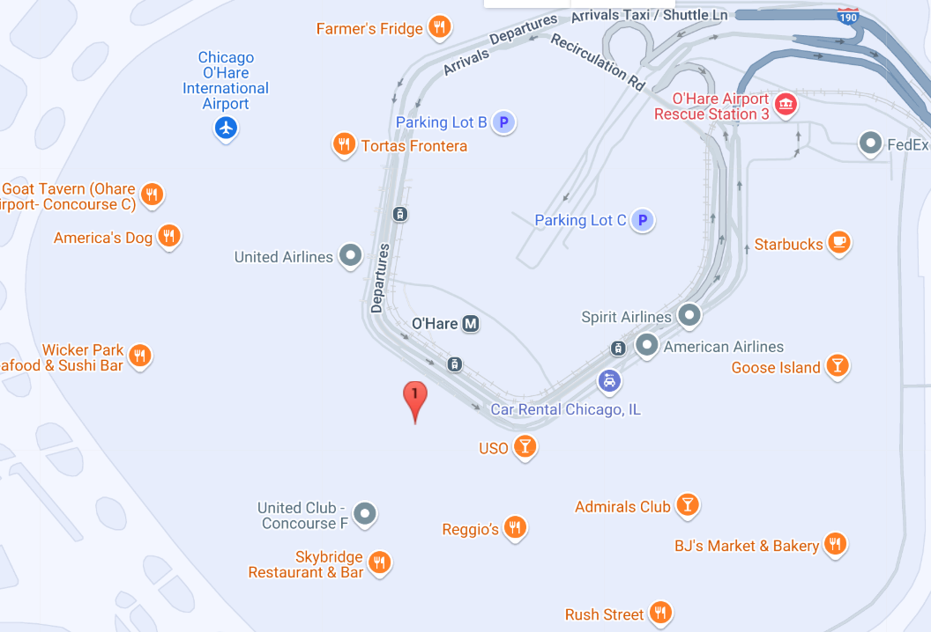
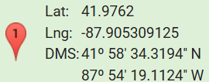
Miejsce z największą ilością wypadków
Z podanych szerokości u długości geograficznych możemy wywnioskować, że miejscem z największą ilością wypadków jest okolica lotniska.

Slide 28
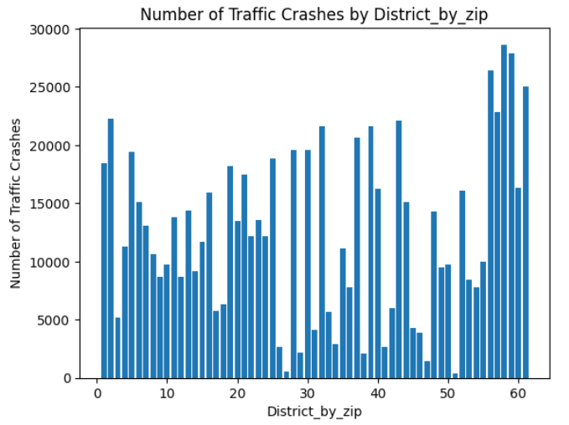
Liczba wypadków drogowych względem dzielnicy (dzielnica względem kodu pocztowego)
61 dystryktów
Najmniej wypadków:
District 51 z liczbą 363
District 27 z liczbą 521
District 47 z liczbą 1423
Najwięcej wypadków:
District 58 z liczbą 28649
District 59 z liczbą 27865
District 56 z liczbą 26399
6380 rekordów nie ma przypisanego dystryktu

Slide 29
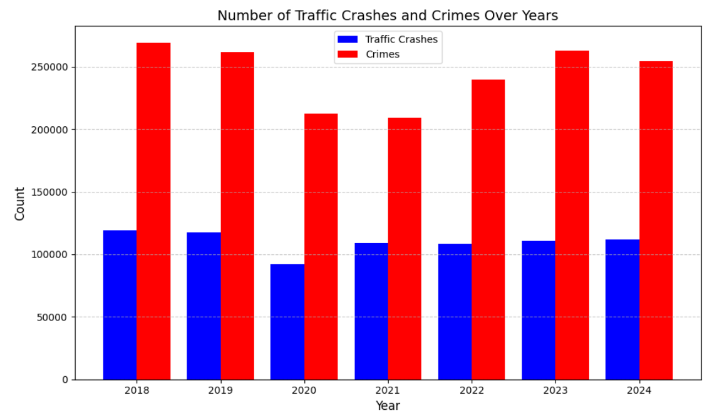
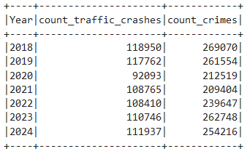
Złączone dane

Slide 30
Porównanie przestępstw i wypadków w dystryktach
Najmniej przestępstw:
District 51 z liczbą 542
District 27 z liczbą 966
District 26 z liczbą 5787
Najwięcej przestępstw:
District 59 z liczbą 113598
District 61 z liczbą 99663
District 30 z liczbą 99627
Najmniej wypadków:
District 51 z liczbą 363
District 27 z liczbą 521
District 47 z liczbą 1423
Najwięcej wypadków:
District 58 z liczbą 28649
District 59 z liczbą 27865
District 56 z liczbą 26399
Liczba w dużej mierze zależy od wielkości dystryku, które różnią się bardzo wielkością.

Slide 31
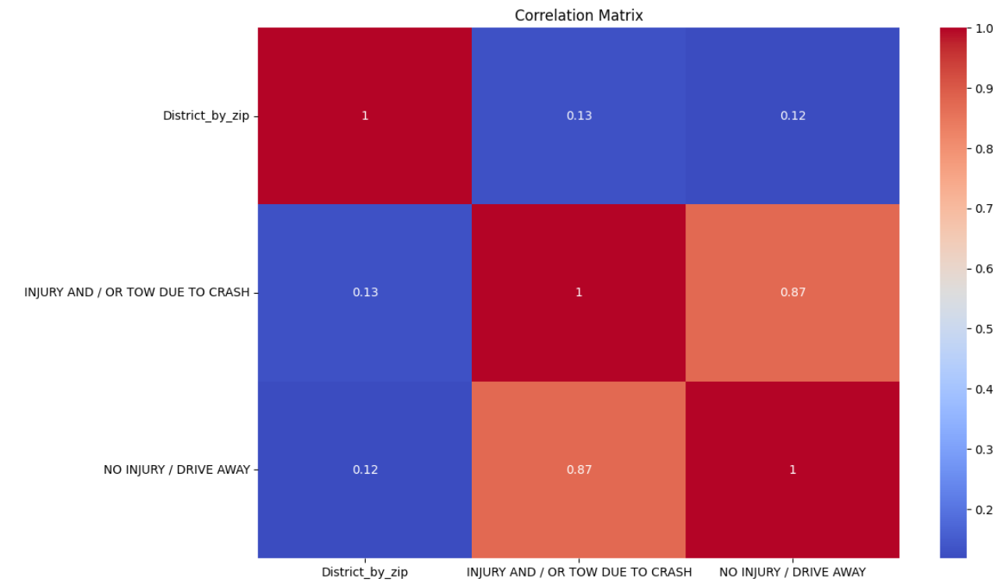
Sprawdzanie korelacji między typem wypadku a dystryktem

Slide 32
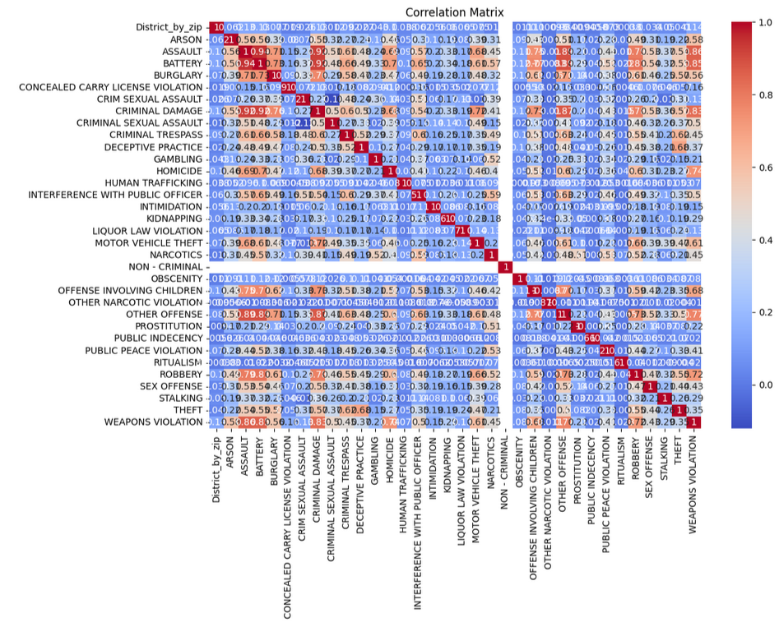
Sprawdzanie korelacji między typem przestępstw a dystryktem

Slide 33
MongoDB
Został uruchomiony na komputerze lokalnie i wgrane zostały do niego pliki csv wygenerowane przez nifi (skopiowane z hdfs do lokalnego folderu).
Po przestestowaniu, czy wszystko się dobrze wczytało wygenerowałyśmy z danych tabelki:
traffic_crash_grouped – zawierającą zliczenie wypadków przy zgrupowaniu dystryktu, miesiąca i roku
crime_crash_grouped – zawierającą zliczenie przestępstw z aresztowaniem, przy zgrupowaniu po dystryktach

Slide 34
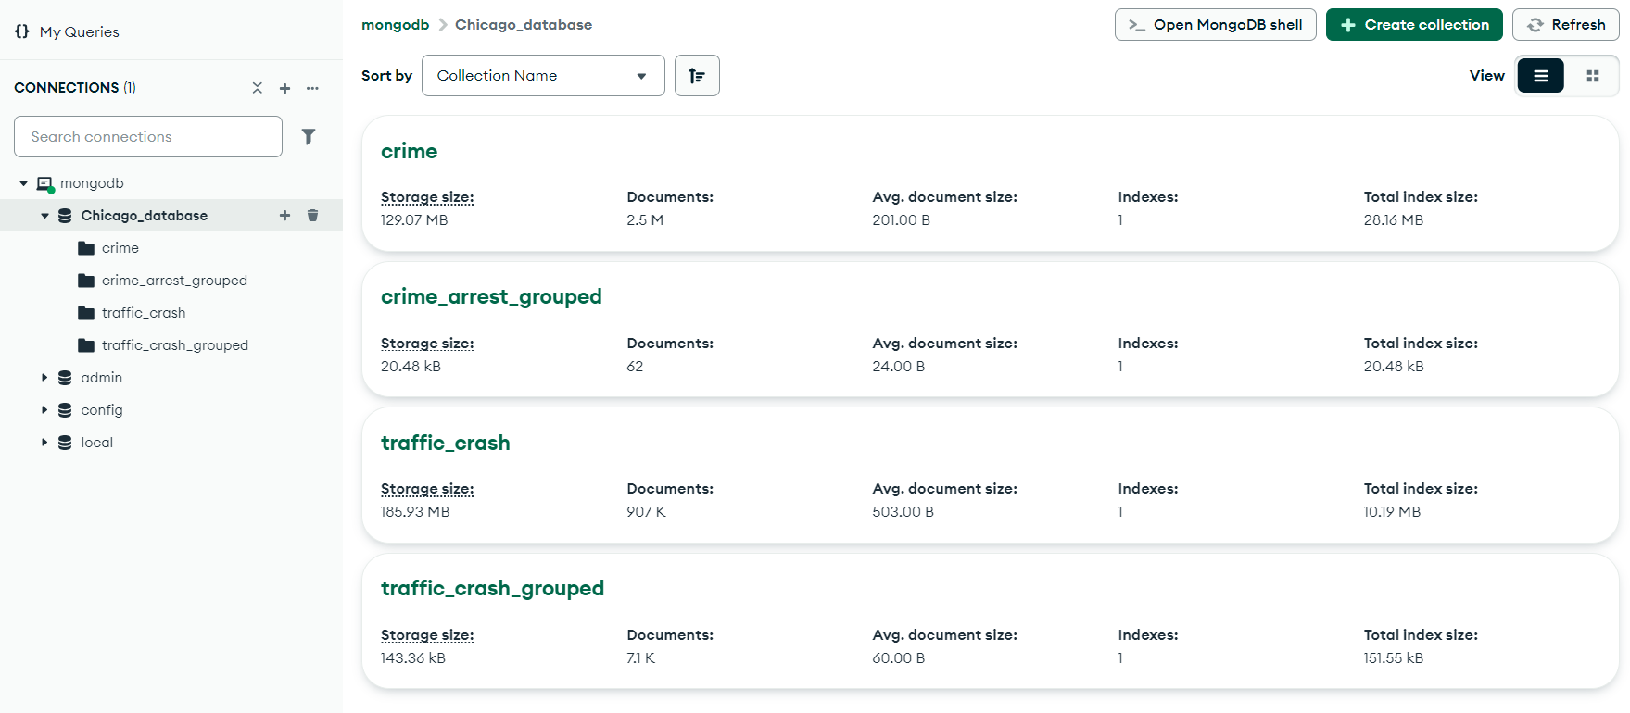
MongoDB

Slide 35
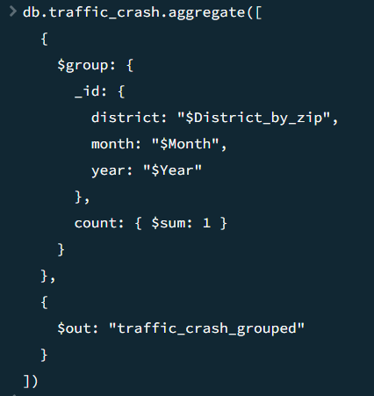
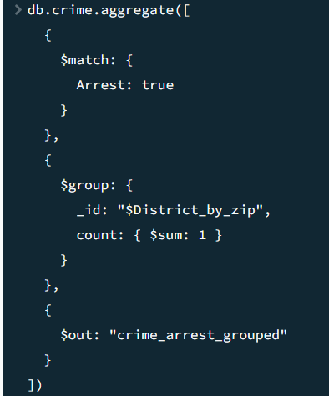
MongoDB

Slide 36
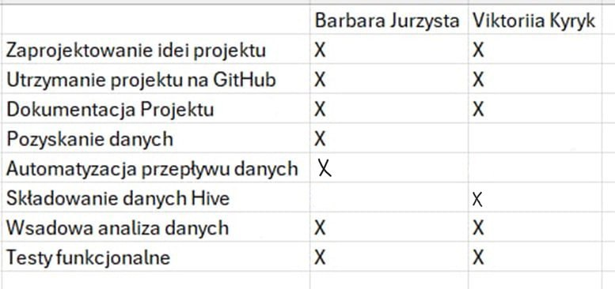
Podsumowanie pracy
Część pomysłów co do analizy nie udało się wykorzystać prez to, że na przykład: w danych z 2020 roku jest mniej danych o przestępstwach przez pandemię; z trzech dni z 2024 roku nie ma danych oraz ilość przestępstw bardzo zależy od wielkości dzielnicy
Podział pracy:

Slide 37
Dziękujemy za uwagę

